Slide 1




Алгоритм организации школьной службы медиации в ГБОУ СОШ № 96
Калининского района Санкт-Петербурга.
Заместитель директора по ВР
ГБОУ СОШ № 96
Калининского района
Санкт-Петербурга
Иванова С.Б.

Slide 2
Понятия «школьная медиация» и «служба школьной медиации»
Согласно Федеральному закону от 27 июля 2010 г. № 193-ФЗ «Об альтернативной процедуре урегулирования споров с участием посредника (процедуре медиации)»
под процедурой медиации
понимается способ урегулирования споров при содействии медиатора (независимое лицо либо независимые лица, привлекаемые сторонами в качестве посредников в урегулировании спора для содействия в выработке сторонами решения по существу спора) на основе добровольного согласия сторон в целях достижения ими взаимоприемлемого решения.

Slide 3
Развитие школьной службы медиации обусловлено следующими причинами:
Усиление миграционных процессов, обострение межнациональных и межконфессиональных проблем;
социальное напряжение, озлобленность и конфликтность в обществе, обострению межнациональных отношений;
необходимость в формировании навыка умения жить в многонациональном обществе, вести межкультурный диалог;
ослабление роли семьи как фундаментального общественного института и возложение этой роли на образовательные учреждения;
асоциальные проявления в обществе: детская наркомания, алкоголизм, безнадзорность и беспризорность, детская и подростковая преступность, правонарушения, совершаемые несовершеннолетними, проявление суицидального поведения;
переход на международные нормы и стандарты, методы и технологии работы с детьми, где хорошо развиты службы медиации и др.

Slide 4
Цель проекта:
Создание школьной службы медиации в ГБОУ СОШ № 96 Калининского района Санкт-Петербурга.

Slide 5
Задачи проекта:
Создать рабочую группу для создания службы медиации.
Разработать методические и правовые основы и рабочие материалы для функционирования школьной службы медиации.
Развить межведомственное взаимодействие и налаживание информационного обмена по вопросам организации программ примирения по району.
Создать инфраструктуру, необходимую для организации программ примирения.
Организовать просветительскую деятельность по осведомленности всех категорий ОУ о возможностях программ примирения, популяризация медиации как механизма разрешения конфликтных ситуаций.
Выявить типологию конфликтных ситуаций в ОУ.
Организовать тренинги школьных команд по освоению техник переговоров.

Slide 6
Участники проекта:
рабочая группа для создания службы медиации;
инициативная группа из добровольцев (педагогов, учеников 8-11 классов, родителей и других специалистов).

Slide 7
Метод «Школьная медиация» - это инновационный метод, который применяется для разрешения споров и предотвращения конфликтных ситуаций между участниками образовательного процесса в качестве современного альтернативного способа разрешения споров.
Служба школьной медиации - эта служба, созданная в образовательной организации и состоящая из работников образовательной организации, учащихся и их родителей, прошедших необходимую подготовку и обучение основам метода школьной медиации и медиативного подхода.

Slide 8
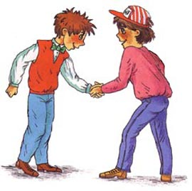
Основная цель службы школьной медиации
состоит в формировании благополучного, гуманного и безопасного пространства (среды) для полноценного развития и социализации детей и подростков, в том числе при возникновении трудных жизненных ситуаций, включая вступление их в конфликт с законом.

Slide 9
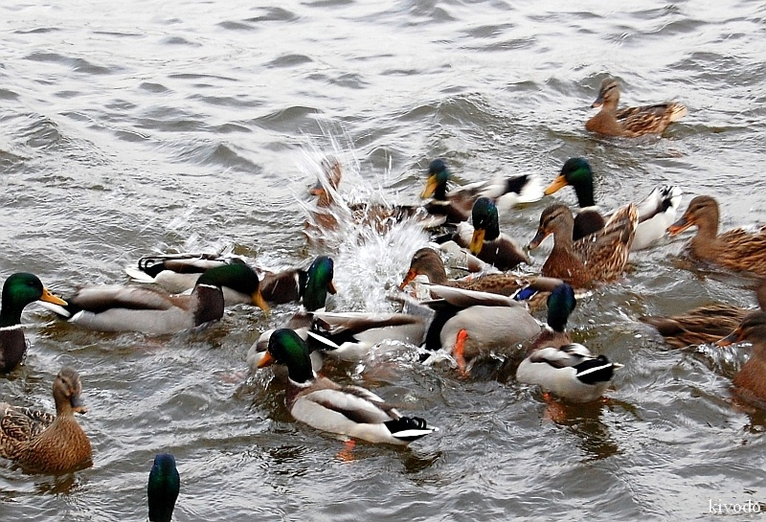
Ситуация в школе
В школе собраны дети (и взрослые) из разных социальных слоев, разных национальностей, разных стилей воспитания и т.д., что создает потенциально конфликтную среду, в которой школьники обязаны находиться большую часть своего времени.

Slide 10
Возможные способы реагирования школы
(не только взрослых) на конфликты и криминальные ситуации?
Административно-карательный
Направление к психологу/социальному педагогу
Стрелки
Передача в органы детского самоуправления
Отсутствие реагирования - скрытые конфликты

Slide 11
Что общего у этих способов?
Решение о способе выхода из конфликта принимают не сами участники ситуации, а кто-то другой навязывает им свое решение.
При этом часто используют:
власть и административное давление (взрослые),
физическую силу (дети на «стрелках»),
психологическое давление
манипуляцию

Slide 12
Задачи службы медиации.
при конфликте снизить административные, карательные воздействия взрослых, а также силовые воздействия и манипуляции подростков и перевести их в конструктивную коммуникацию;
реализовать совместную (детей и взрослых) деятельность по улучшению школы как элемента самоуправления, переустраивающей существующий тип управления;
строить процесс воспитания на основе коммуникации и взаимопонимания, обращаться к таким ценностям, как справедливость и ответственность;
дать возможность существующим в школе сообществам (взрослых и детей, «лохов» и «авторитетов», отличников и «ботаников», богатых и бедных и пр.) понять друг друга и увидеть в каждом человека, исходя из личностных, а не ролевых отношений.

Slide 13
Правовая основа организации служб школьной медиации в образовательных организациях:
Конституция Российской Федерации;
Гражданский кодекс Российской Федерации;
Семейный кодекс Российской Федерации;
Федеральный закон от 24 июля 1998 г. № 124-ФЗ «Об основных гарантиях прав ребенка в Российской Федерации»;
Федеральный закон от 29 декабря 2012 г. № 273-ФЗ «Об образовании в Российской Федерации»;
Конвенция о правах ребенка;
Конвенции о защите прав детей и сотрудничестве, заключенные в г. Гааге, 1980, 1996, 2007 годов;
Федеральный закон от 27 июля 2010 г. № 193-ФЗ «Об альтернативной процедуре урегулирования споров с участием посредника (процедуре медиации)»;
Рекомендации по организации служб школьной медиации в образовательных организациях (утв. Министерством образования и науки РФ от 18 ноября 2013 г. № ВК-54/07вн);
Стандарты восстановительной медиации, Разработаны и утверждены Всероссийской ассоциацией восстановительной медиации, 17 февраля 2009 г

Slide 14
Основные этапы организации службы школьной медиации в образовательной организации:
Организация информационных просветительских мероприятий для участников образовательного процесса по вопросам школьной медиации.
Обучение руководителя службы и ее будущих специалистов Разработка согласований по формированию службы школьной медиации в образовательной организации.
Организация взаимодействия службы школьной медиации со всеми структурными подразделениями образовательной организации, комиссией по делам несовершеннолетних и защите их прав, органами и организациями системы профилактики безнадзорности и правонарушений, опеки и попечительства, дополнительного образования.
Апробация практической работы службы школьной медиации по вопросам предупреждения и разрешения конфликтов, а также первичная оценка
Эффективности деятельности службы школьной медиации.
Обучение методу школьной медиации обучающихся.

Slide 15
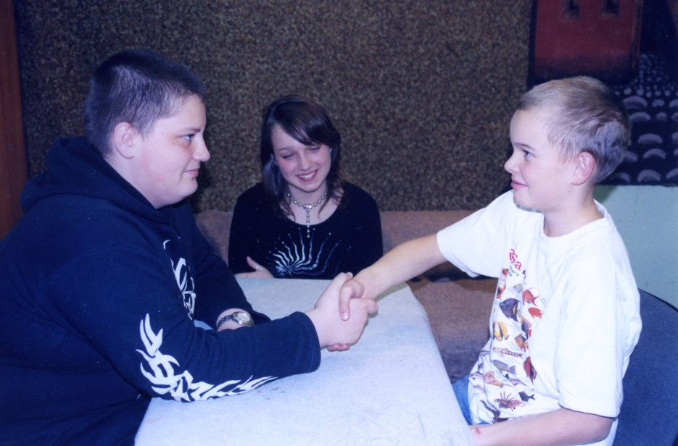
Восстановительный способ в школе
Встреча людей за СТОЛОМ ПЕРЕГОВОРОВ, где они смогут сами:
Обсудить последствия конфликта и избавиться от негативных эмоций;
Самим найти устраивающие всех решения;
Понять, как избежать повторения конфликта в будущем.

Slide 16

Восстановительная медиация – встреча конфликтующих «за столом переговоров», в ходе которой медиатор создает условия для взаимопонимания всех участников, и для достижения договора о приемлемых для всех них вариантах разрешения проблем (при необходимости - о заглаживании причиненного вреда). То есть, ответственность за результат встречи лежит на ее участниках.
Медиация может применяться в случаях конфликтов или мелких криминальных ситуаций (краж, драк), межнациональных конфликтах, конфликтах между учениками и учителями, между родителями и администрацией и т.д.

Slide 17
  Чтобы процесс медиации был не случайным и ситуативным, важно вписать школьную медиацию в структуру школы.

Slide 18
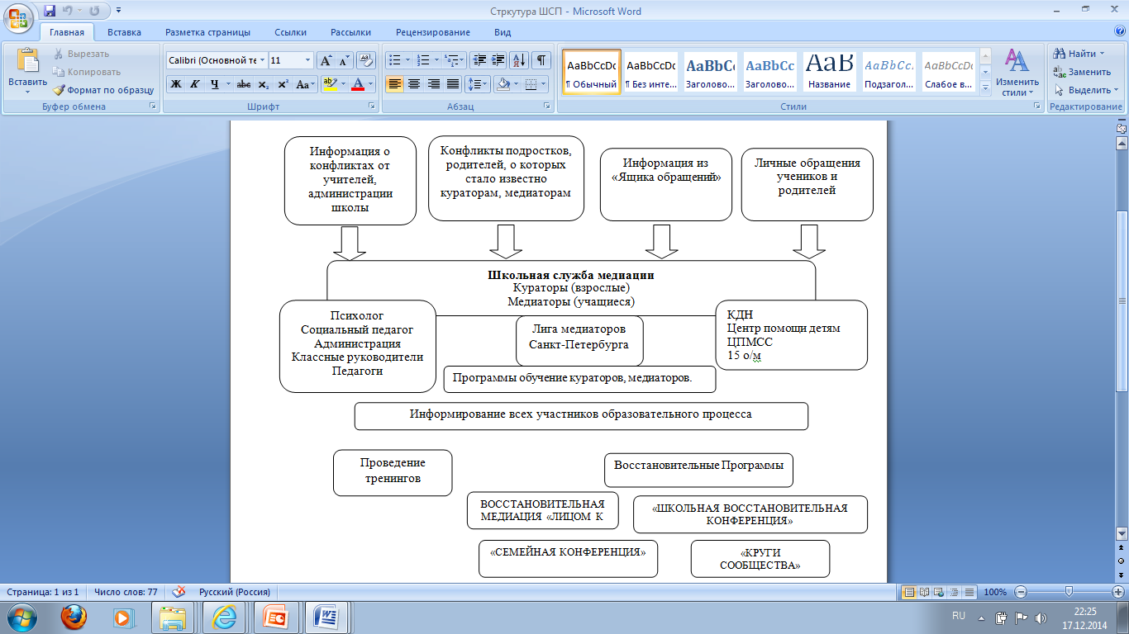

Slide 19
Кто и в каком качестве участвует в работе службы медиации?
Назначается приказом директора
Анкетирует желающих принять участие в работе службы (учеников, педагогов)
Руководитель службы медиации
Специалист, прошедший обучение по программе школьной медиации
Для большей эффективности одним из них может быть заместитель директора
Сотрудники службы (учителя)
Достаточно 2-3 человек
Будут ли ученики вести медиации без педагогов
Сотрудники службы (учащиеся)
Нет
Каковы возможные варианты участия учеников
Ученик ведет медиацию вместе с обученным педагогом (в качестве ко-медиатора)
Ученик проводит игровые (учебные) медиации
Ученик участвует в обучении школьником младшего возраста

Slide 20
Локальные акты школы
Отчет по программе примирения
План мероприятий школьной службы медиации (примирения) на 2014 – 2017 учебный год.
Положение о Школьной службе медиации (примирения)
Приказ «О создании школьной службы медиации»
Примирительное соглашение № ___ по спору (конфликту), рассматриваемому службой школьной медиации ГБОУ СОШ № _______
Примирительный договор
Устав службы медиации (примирения)
Регистрационная карточка

Slide 21
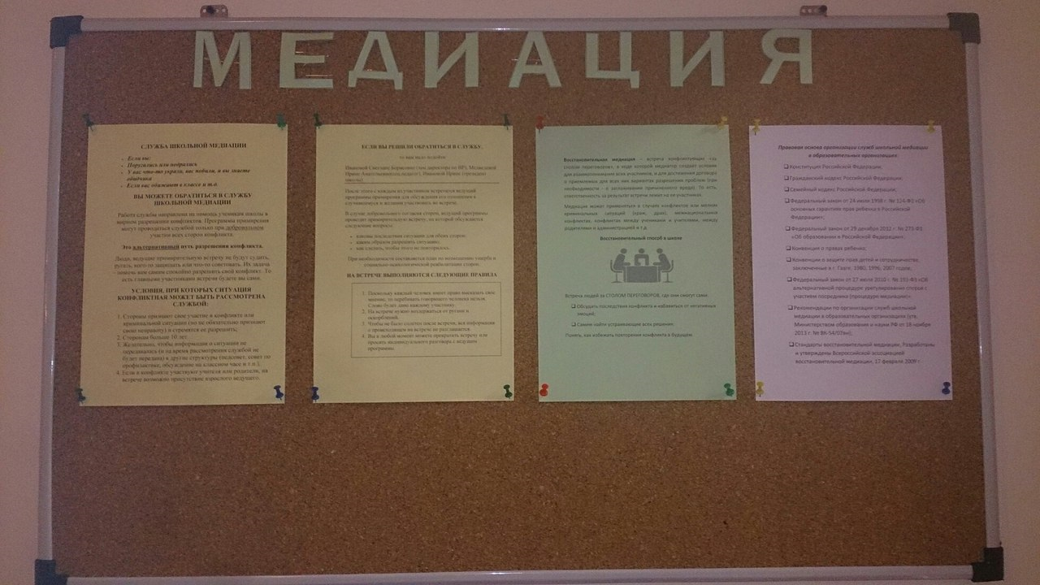
http://cs633122.vk.me/v633122745/ac04/OQanYAXlJnA.jpg

Slide 26
Возможные варианты неприятия школой идеи службы примирения
На практике выражается, например, в том, что педагоги и администраторы не передают информацию, а решают все привычными способами.
Или превращением службы в клуб общения, периодический тренинг вместо проведения медиаций.

Slide 27
Возможные риски при реализации проекта
«Школьная служба медиации»
Недостаточная поддержка администрацией и участниками образовательного процесса.
Недостаточное финансирование.
Недостаточная компетентность в вопросах школьной медиации.

Slide 28
Показатели результативности проекта.
Снижение конфликтных ситуаций, обсуждаемых на школьных советах и т.д.
Эффективно проведенные программы примирения.
Постоянное активное функционирование службы.

Slide 29
Спасибо за внимание!

